Slide 1



化工应用数学
宋飞飞
天津理工大学 化学化工学院

Slide 2
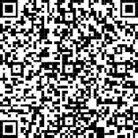
第四章 方程(组)数值求解
4.1 课程回顾及后续内容
4.2 傅里叶/拉普拉斯变换(简介)
4.3 场论(简介)
4.4 数学建模
4.5 线性方程组数值解法

Slide 3

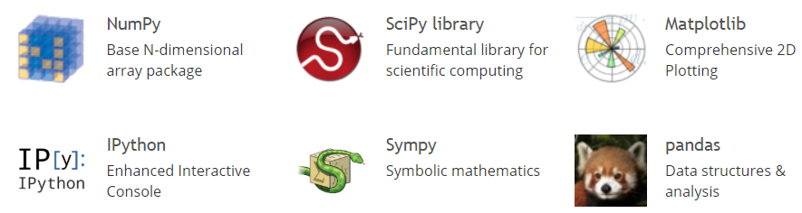

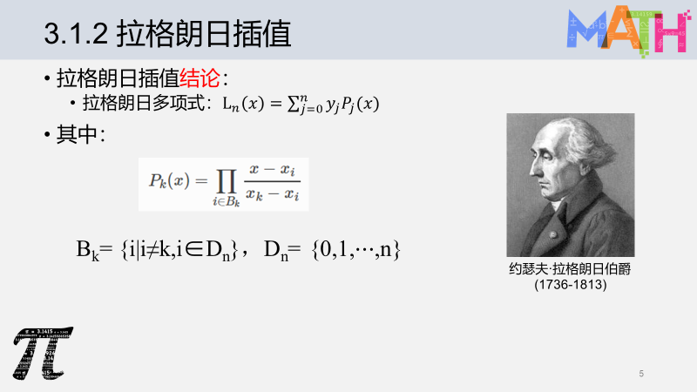
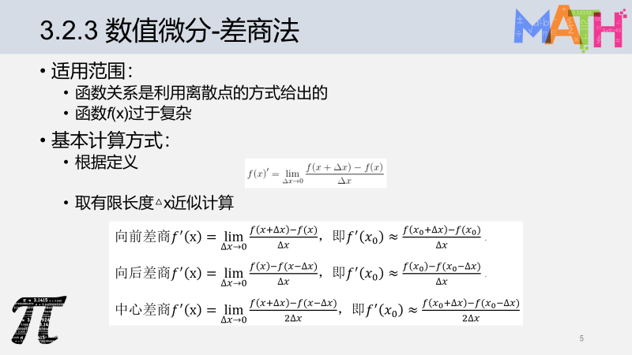
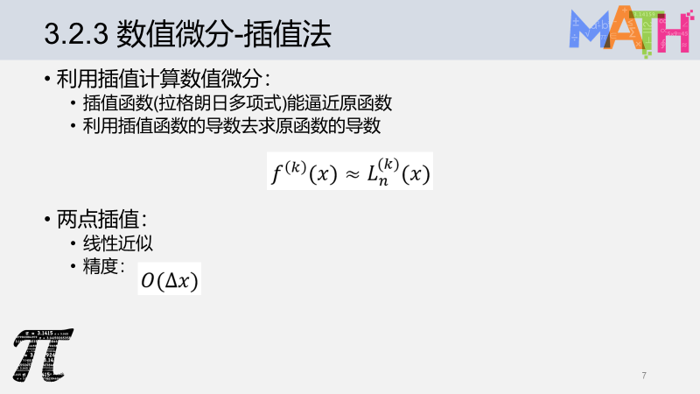
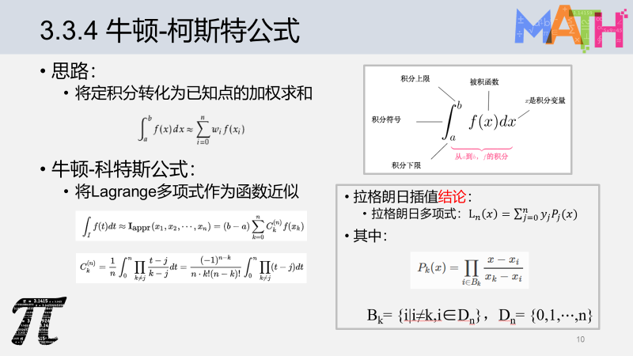
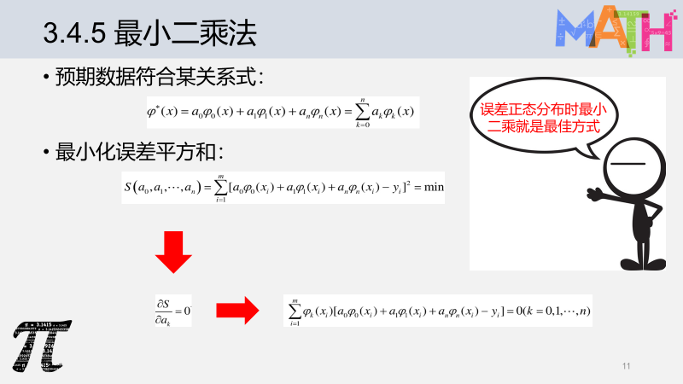
4.1 课程回顾及后续内容
Python
语法
库
数据处理
插值算法
数值微分
数值积分
拟合算法

Slide 4
4.1 课程回顾及后续内容
后续课程：
方程(组)数值求解
常微分方程数值求解
偏微分方程数值求解
人工智能-神经网络
本课程不再涉及：
傅里叶/拉普拉斯变换
场论
概率论与数理统计
数据校正
图论

Slide 5
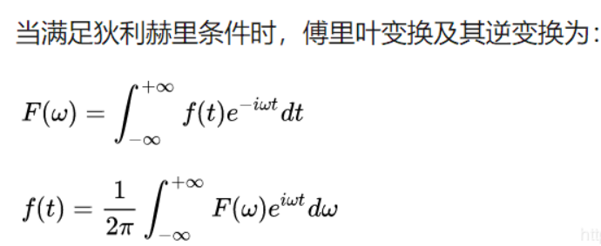
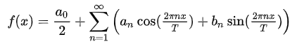
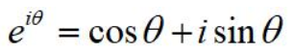

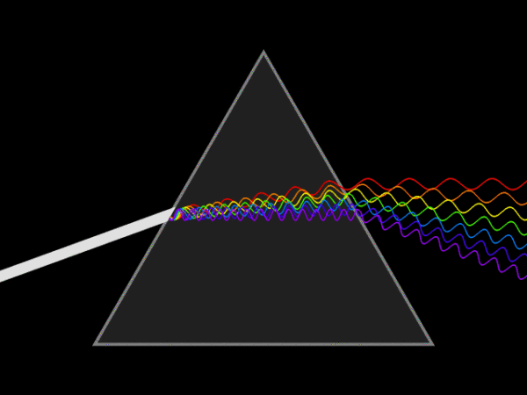

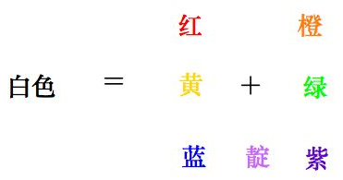
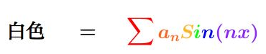
4.2 傅里叶/拉普拉斯变换
傅里叶变换：
三角函数分解

Slide 6
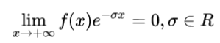
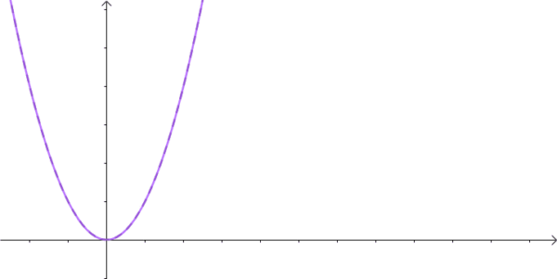
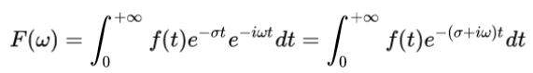
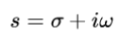
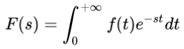
4.2 傅里叶/拉普拉斯变换
拉普拉斯变换：
可看作傅里叶变换的扩展
解决不满足狄利赫里条件问题
仅考虑正半轴
拉普拉斯变换

Slide 7
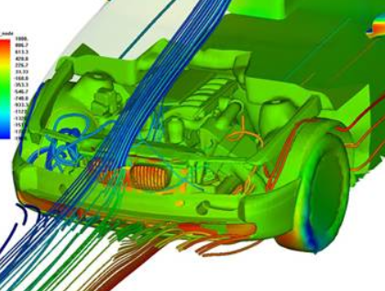
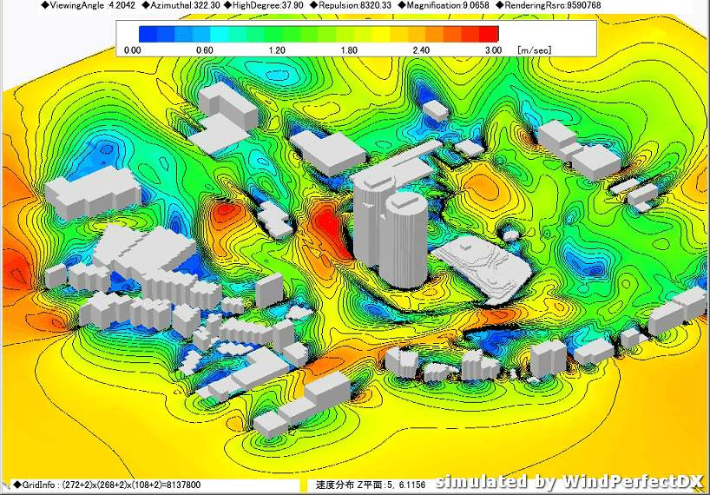
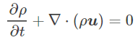
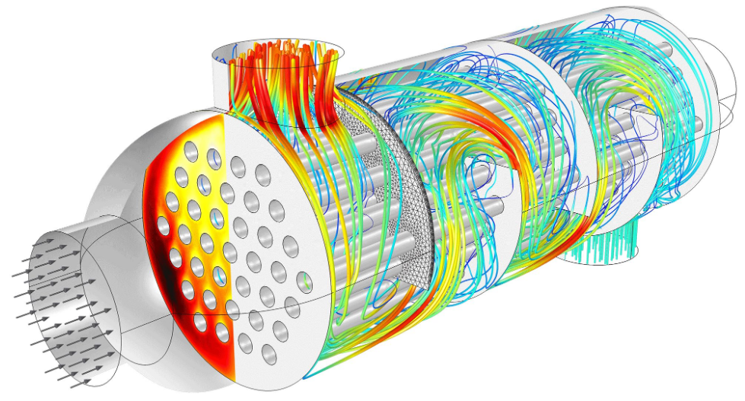
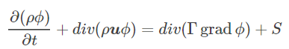
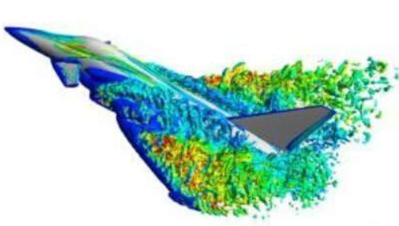
4.3 场论
使用数学研究实际情况：
质量守恒方程：
通用形式：
涉及到：
散度
梯度
旋度

Slide 8
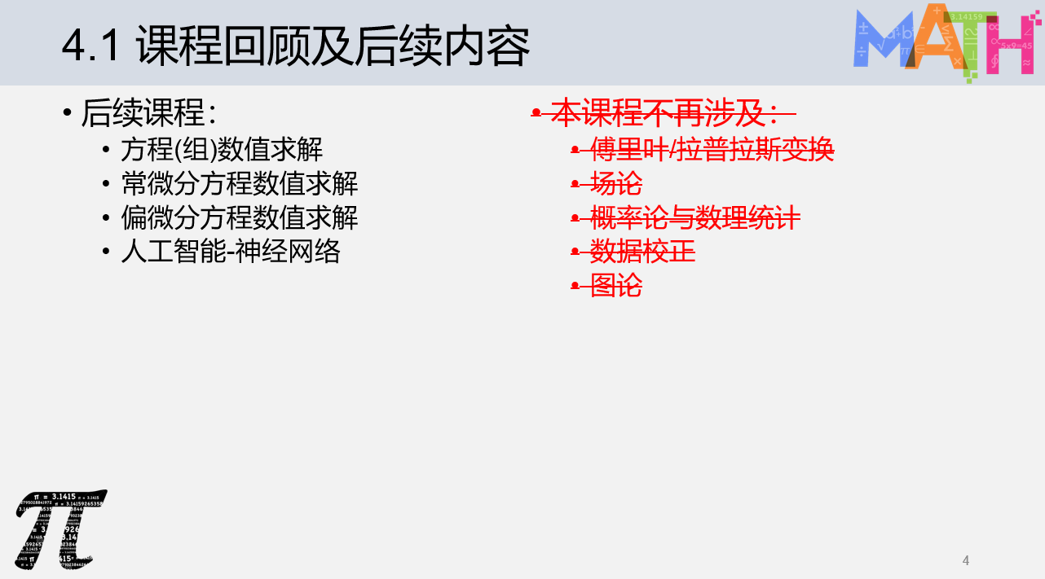
4.4 数学建模
之前课程：
数据处理
基于数学/物理理论建模
后续课程：
数值求解模型
不同的数学模型
不同的求解目标

Slide 9
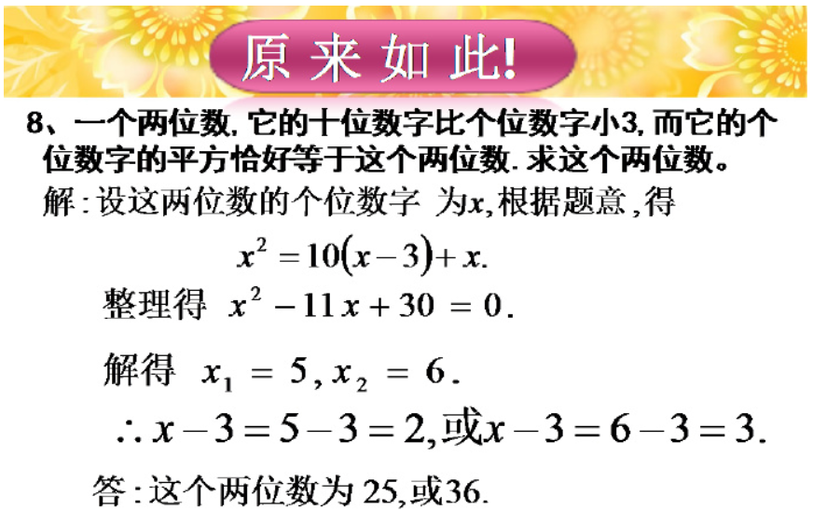
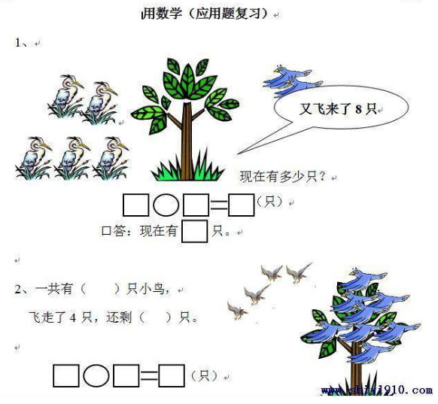
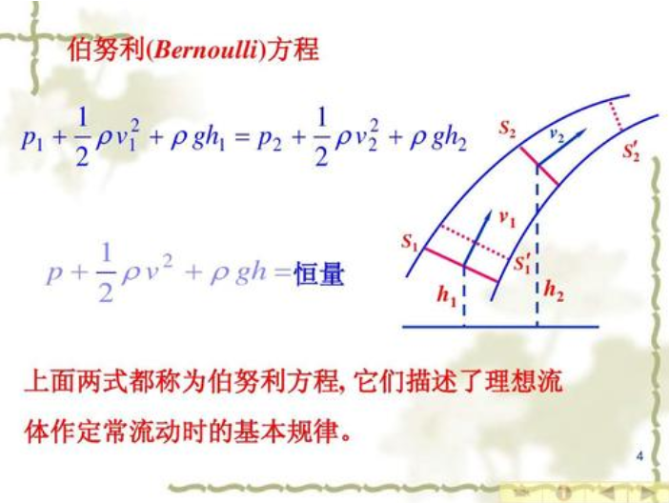
4.4 数学建模
什么是数学建模？

Slide 10
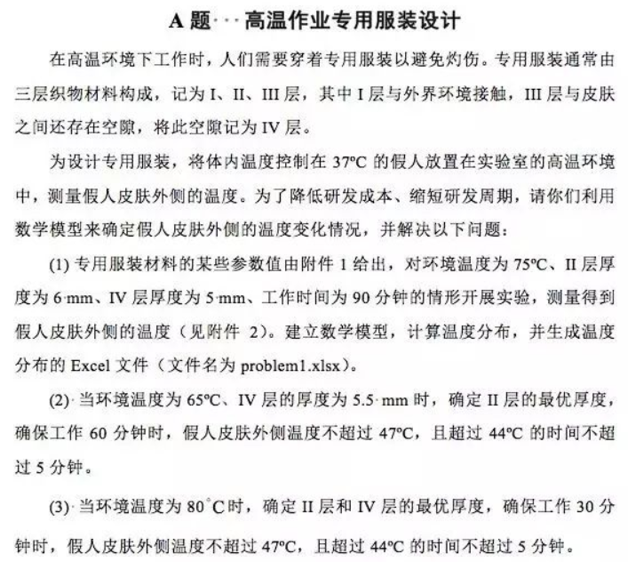



4.4 数学建模
数学建模：
根据实际问题来建立数学模型
对数学模型来进行求解
利用去解决实际问题
数学建模竞赛：
实际问题
数学模型
解决问题
模型求解

Slide 11
4.4 数学建模
之前课程：
数据处理
基于数学/物理理论建模
后续课程：
数值求解模型
不同的数学模型
不同的求解目标

Slide 12
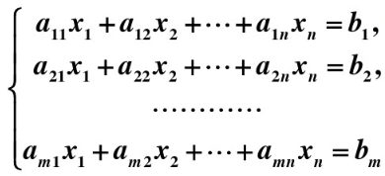
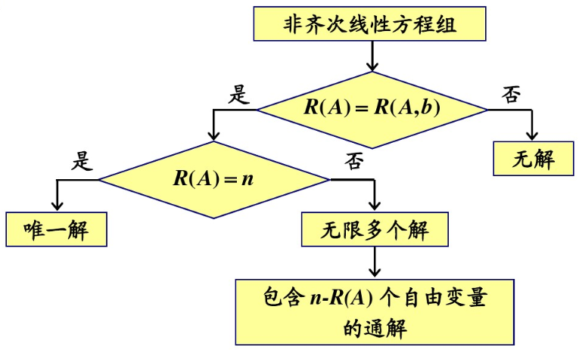
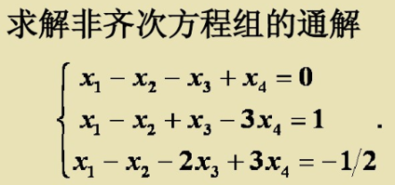
4.5 线性方程组数值解法
线性方程组：
线性方程组解的情况：
R(A)<R(A,b)：无解
R(A)=R(A,b)=n：有唯一解
R(A)=R(A,b)<n：有无穷多解

Slide 13
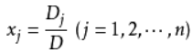
4.5 线性方程组数值解法
针对实际问题，之后集中讨论：
m=n
方程组具有唯一解
逆矩阵方法：
克莱姆法则：
逆矩阵难算
计算量大：(n+1)n!(n-1)次乘积

Slide 14
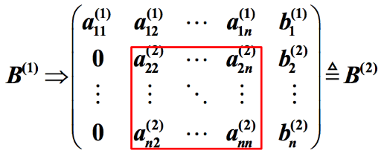
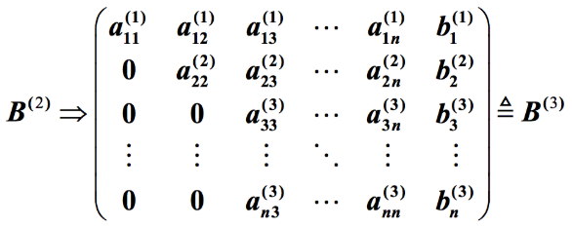
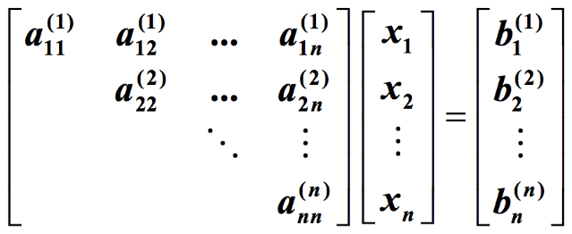
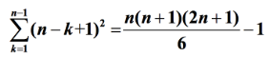
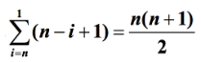
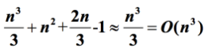
4.5 线性方程组数值解法
高斯消去法：
高斯消去法的计算量：
消去过程：
回带过程：
总计算量：
高斯消去法原理清晰、编程简单
但主元素不能太小尤其不能为0
其他的直接数值解法：
高斯主元素消去法
高斯-约当消去法/逆矩阵
LU分解
etc…

Slide 15
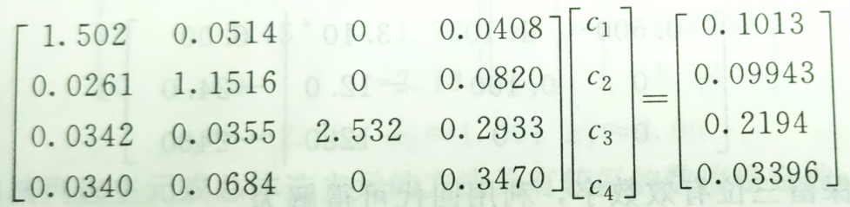
作业4：使用python编程利用高斯消去法求解例3-1：
提交方式：.py和.doc文件以学号-姓名-作业4命名发送至sanliwuxun@foxmail.com

Slide 16
4.5 线性方程组数值解法
迭代算法：
给定解的猜测值：X₀
X=f(X)
e.g.: X=(I-A)X+b
X₀
X₁=f(X₀)
X₂=f(X₁)
|X_{k}-X_{k-1}|<δ
X_{k}=f(X_{k-1})
……
X₃=f(X₂)

Slide 17
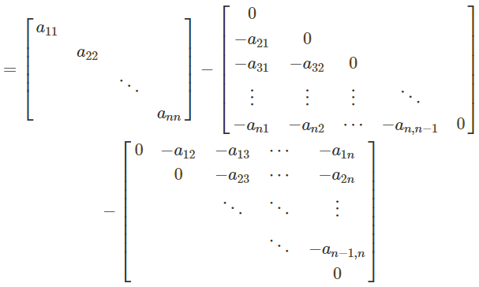
4.5 线性方程组数值解法
L：
雅可比迭代法：
拆解A=D-L-U
(D-L-U)X=b→DX=(L+U)X+b
迭代公式：
X^{k+1}=D⁻¹(L+U)X^{k}+D⁻¹b
高斯-赛德尔迭代法：
考虑同一迭代步中已经得到的x值
加快收敛速度
迭代公式：
X^{k+1}=D⁻¹LX^{k+1}+ D⁻¹UX^{k} +D⁻¹b
松弛迭代法：
引入ω（松弛因子）控制收敛速度
D：
U：

Slide 18
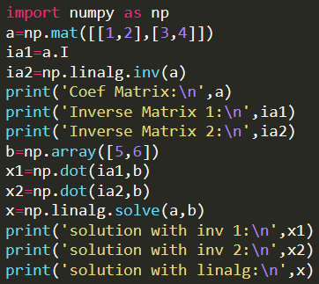
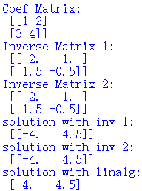
4.5 线性方程组数值解法
使用numpy库
逆矩阵：矩阵A的逆矩阵有两种方式
A.I
numpy.linalg.inv(A)
直接求解方程组：
numpy.linalg.solve(A,b)

